Slide 1
Грамматика языка Си
Лекция 5.5

Slide 2
План лекции
Грамматика языка Си
Грамматика внешних определений
Грамматика объявлений
Грамматика инструкций

Slide 3
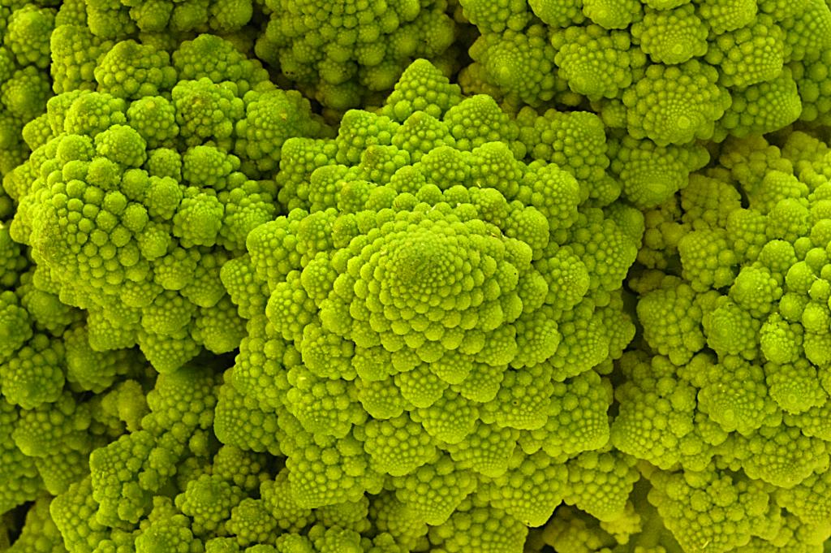
Грамматика языка Си

Slide 4
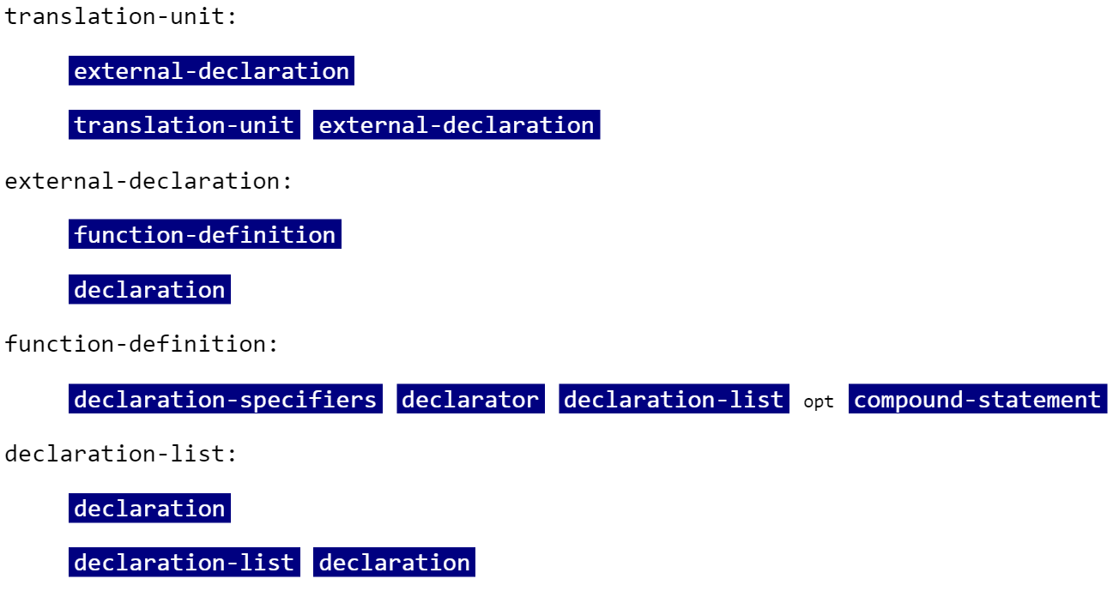
Единица трансляции 1/1
Здесь
единица-трансляции
внешнее-объявление
определение-функции
список-объявлений
Далее
объявление
спецификаторы-объявления
объявитель
составная-инструкция
опр.-функц
int n = 5;
void foo()
{
}
объявление
специф.-объявл.
объявитель
единица-трансл.
составная-инстр.

Slide 5
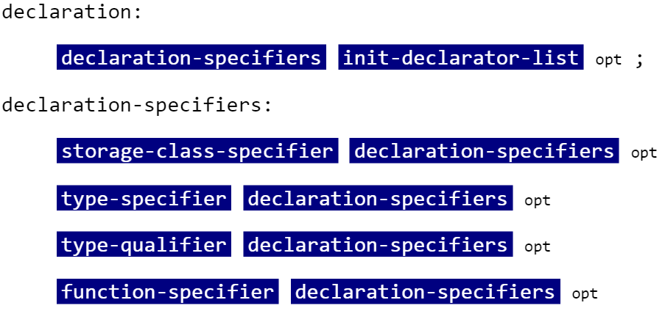
Объявление 1/3
Здесь
объявление
спецификаторы-объявления
Далее
список-объявителей-инициализаторов
спецификатор-класса-памяти
спецификатор-типа
квалификатор-типа
спецификатор-функции
объявитель
составная-инструкция

Slide 6
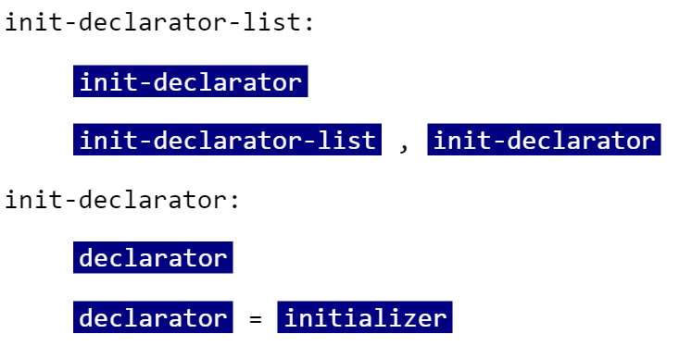
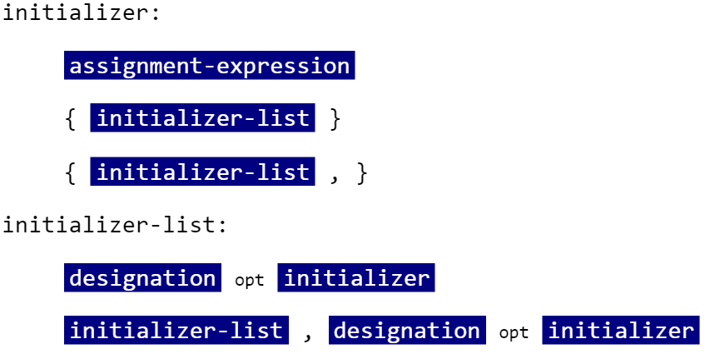
Объявление 2/3
Здесь
список-объявителей-инициализаторов
объявитель-инициализатор
инициализатор
список-инициализаторов
Далее
обозначитель
спецификатор-класса-памяти
спецификатор-типа
квалификатор-типа
спецификатор-функции
объявитель
выражение-присваивание
составная-инструкция

Slide 7
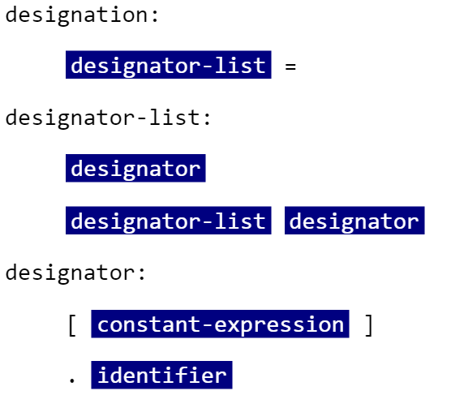
Объявление 3/3
Здесь
обозначитель
список-обозначителей
Далее
спецификатор-класса-памяти
спецификатор-типа
квалификатор-типа
спецификатор-функции
объявитель
константное-выражение
выражение-присваивание
составная-инструкция
инициализатор
long int x = 5, A[5] = { 0, 1, 2, 3, 4 } ;
объявление
специф.-
объявл.
список-
инициализаторов
объявитель

Slide 8
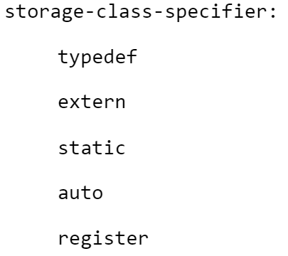
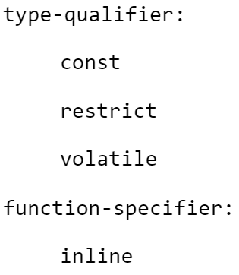
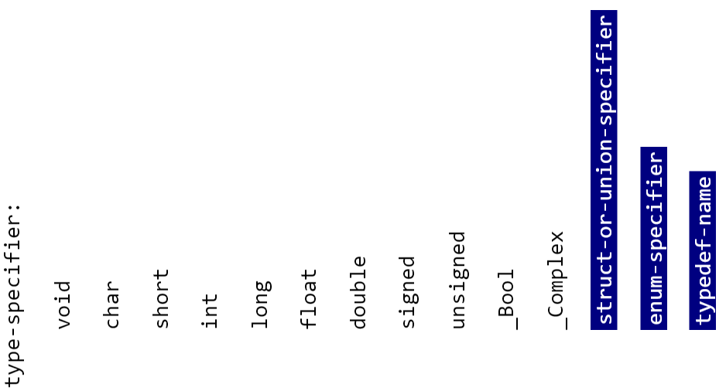
Спецификаторы и квалификатор
Здесь
спецификатор-класса-памяти
спецификатор-типа
квалификатор-типа
спецификатор-функции
Далее
объявитель
константное-выражение
спецификатор-struct-или-union
спецификатор-enum
имя-typedef
выражение-присваивание
составная-инструкция

Slide 9
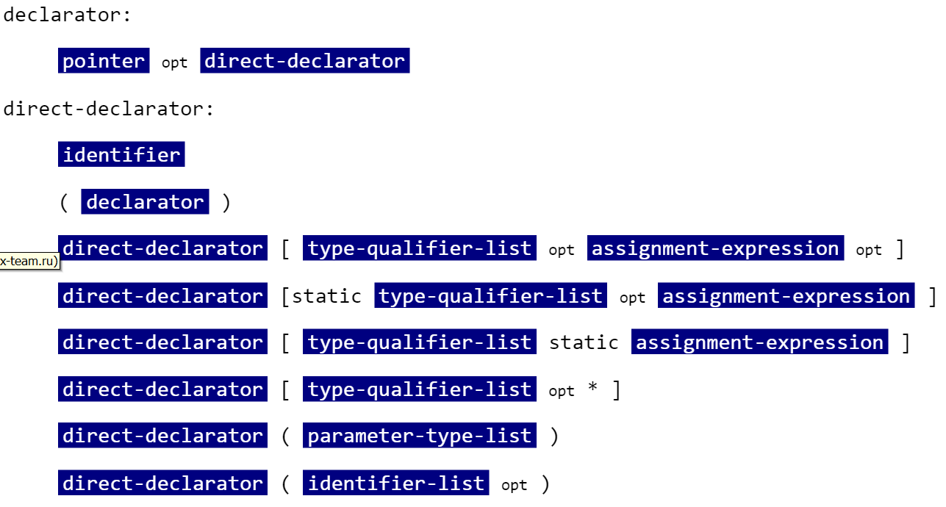
Объявитель 1/3
Здесь
объявитель
непосредственный-объявитель
Далее
указатель
список-типов-параметров
список-идентификаторов
список-квалификаторов-типа
константное-выражение
спецификатор-struct-или-union
спецификатор-enum
имя-typedef
выражение-присваивание
составная-инструкция
Объявление идентификаторов, имеющих составной тип (массив, функция, указатель, struct, union, enum)

Slide 10
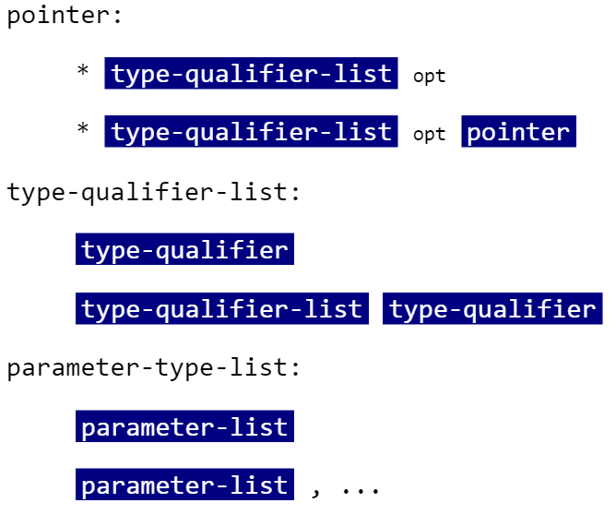
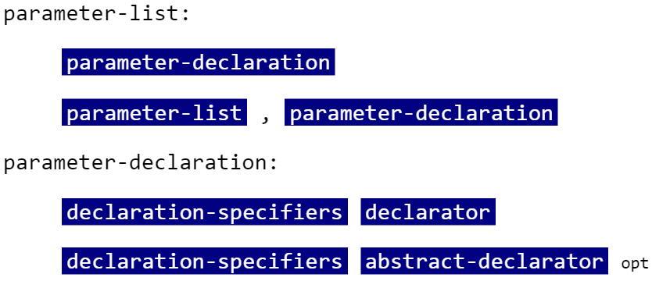
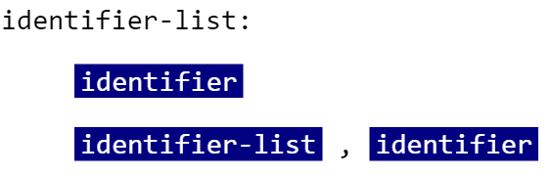
Объявитель 2/3
Здесь
указатель
список-типов-параметров
список-квалификаторов-типа
список-параметров
объявление-параметра
список-идентификаторов
Далее
абстрактный-объявитель
константное-выражение
спецификатор-struct-или-union
спецификатор-enum
имя-typedef
выражение-присваивание
составная-инструкция

Slide 11
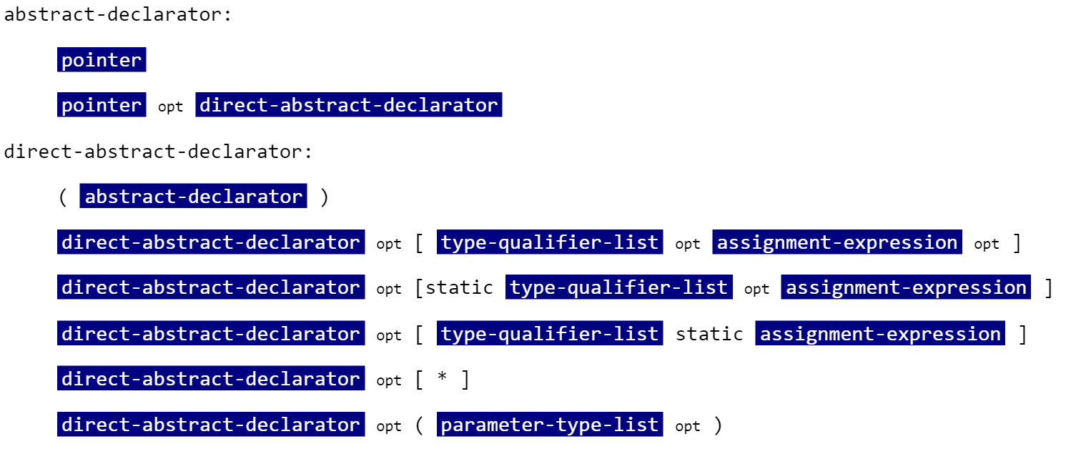
Объявитель 3/3
Здесь
абстрактный-объявитель
непосредственный-абстрактный-объявитель
Далее
константное-выражение
спецификатор-struct-или-union
спецификатор-enum
имя-typedef
выражение-присваивание
составная-инструкция
Объявление типа параметра функции без указания имени параметра

Slide 12
абстрактн.-объявитель,
непоср.-абст.-объяв.
объявит.,
непоср.-объявит.
int *const f ( int (*)[5] ) , g ( void (*h)() ) ;
специф.-
объявл.
специф.-
объявл.
указат.
указат.
указатель
специф.-
объявл.
список-типов-парам., объявл.-парам.
список-типов-парам., объявл.-парам.
объявитель,
непосредств.-объявитель
непосредств.-объявитель
непосредств.-объявитель

Slide 13
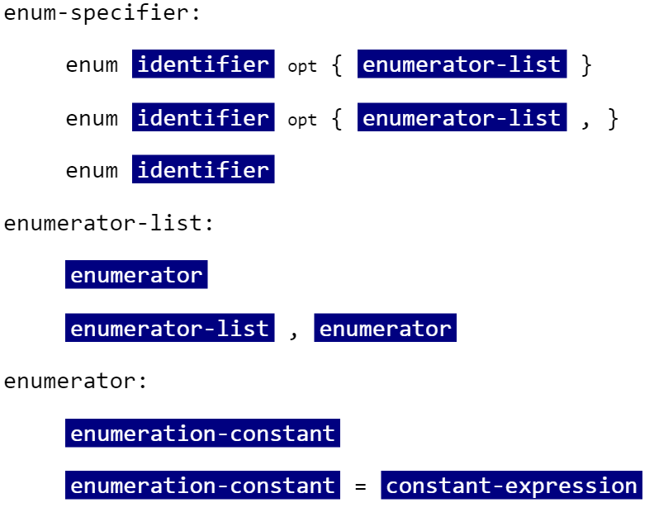
enum
Здесь
спецификатор-enum
имя-typedef – a.k.a. идентификатор
Далее
константное-выражение
спецификатор-struct-или-union
выражение-присваивание
составная-инструкция

Slide 14
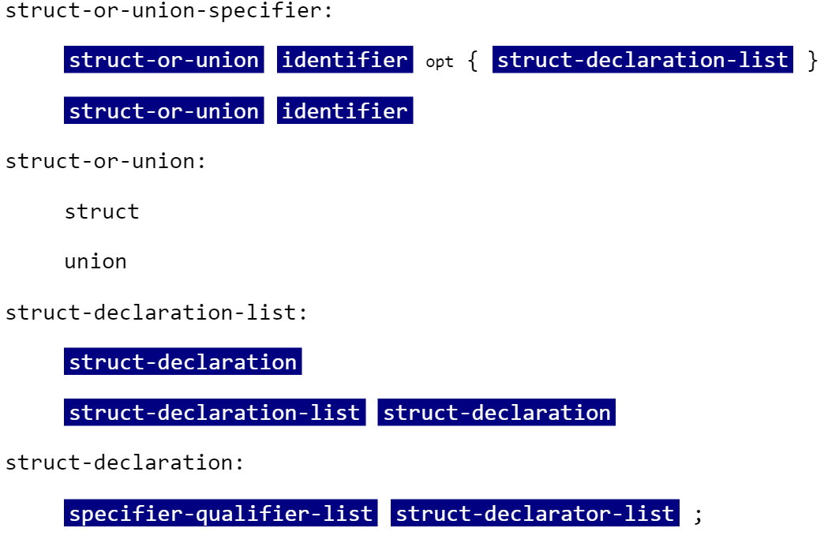
struct, union 1/2
Здесь
спецификатор-struct-или-union
struct-или-union
список-описания-struct
описание-struct
Далее
список-спецификаторов-квалификаторов
список-описателя-struct
константное-выражение
выражение-присваивание
составная-инструкция

Slide 15
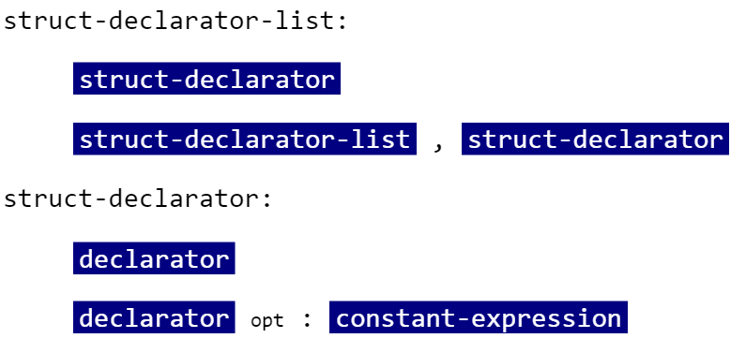
struct, union 2/2
Здесь
список-описателя-struct
список-спецификаторов-квалификаторов
Далее
константное-выражение
выражение-присваивание
составная-инструкция
Через : задается ширина битового поля внутри значений типа _Bool (C99), signed int, unsigned int или типа, определенного реализацией компилятора
Ширина битового поля должна быть >= 0 и не превышать числа битов в значении, внутри которого находится битовое поле
Значением битового поля является целое число со знаком или без знака
Битовые поля последовательно упаковываются в
Если ширина поля равна нулю, то объявитель должен отсутствовать; такое поле – последнее поле внутри данного значения
struct Small_3D_Point {
unsigned int x:10, y:10, z:10;
};

Slide 16
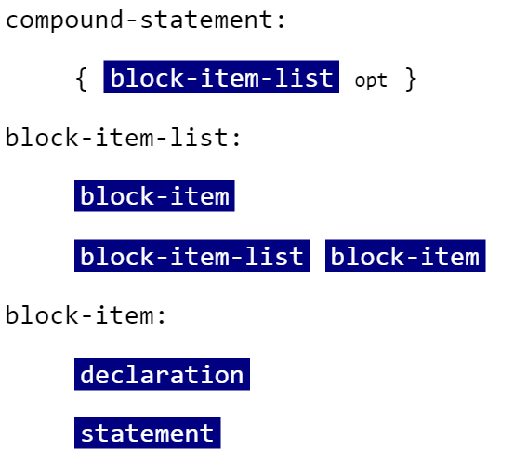
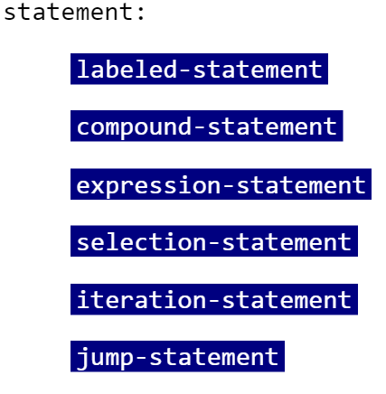
Составная инструкции
Здесь
составная-инструкция
список-блоков
блок
инструкция
Далее
выражение-присваивание
константное-выражение
помеченная-инструкция
выражение-инструкция
инструкция-выбора
инструкция-повторения
инструкция-перехода

Slide 17
Заключение
Грамматика языка Си
Грамматика внешних определений
Грамматика объявлений
Грамматика инструкций

